Slide 1

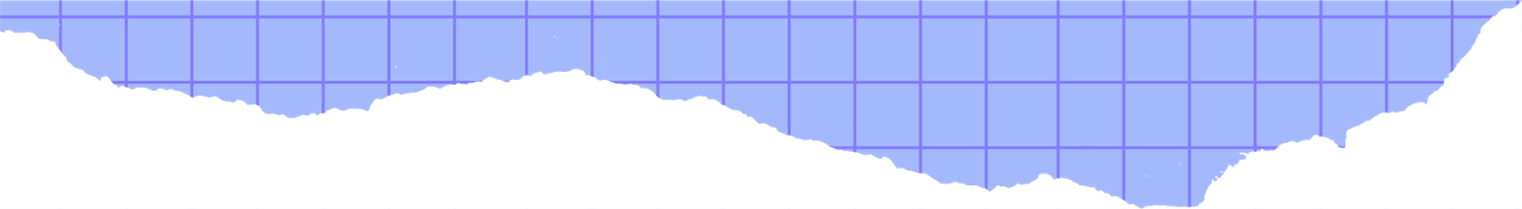



Le Caitlín Ní Ruanaidh
Cad iad na bealaí le tacú le sainmhúinteoirí iar-bhunscoile teanga a chomhtháthú sna sainábhair? Cás-staidéar ar chur chuige déach: pleanáil agus forbairt ghairme

Slide 2
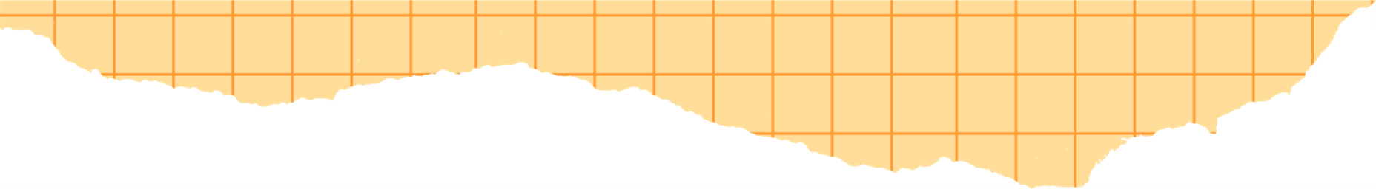




Clár an Lae
  Intreoir
  Taighde
  Luacháil scoile
  Pleanáil FCÁT
  Forbairt Ghairme
  Torthaí

Slide 3


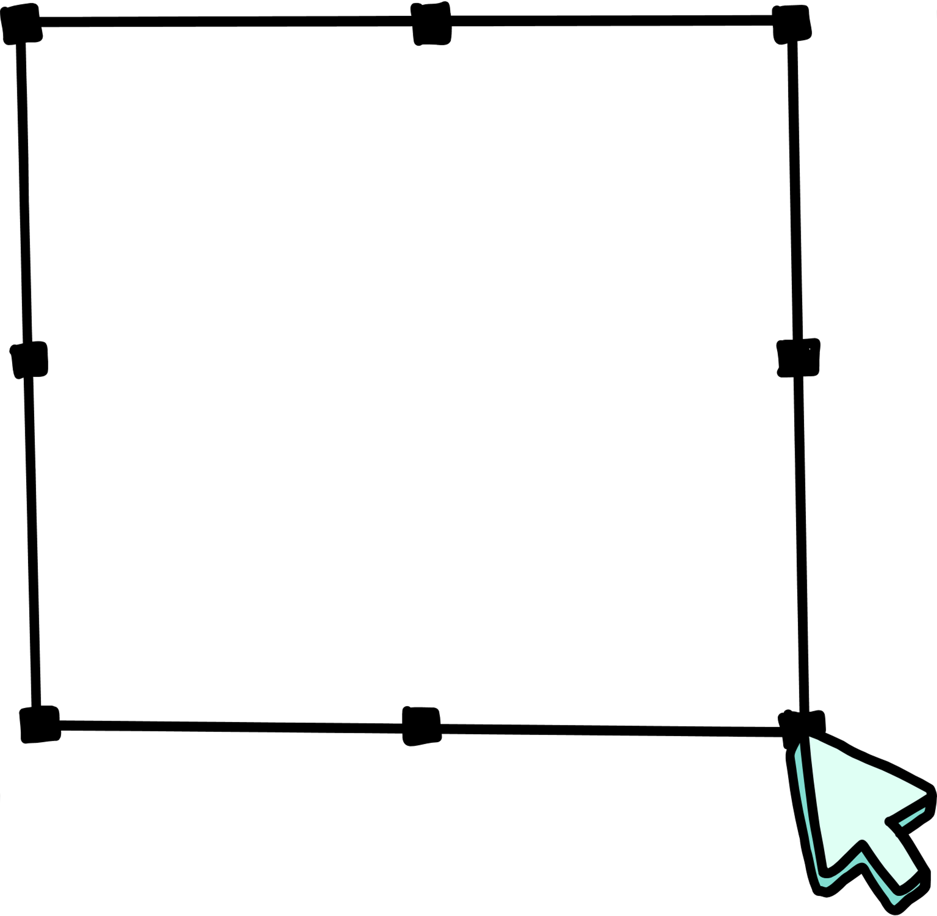
Intreoir
Coláiste Feirste
Ceannaire Roinne na Staire
Múinteoir-theagascóir
Ceannaire na Foghlama – ceapadh mé le linn na paindéime
MEd
Is mise Caitlín Ní Ruanaidh

Slide 4
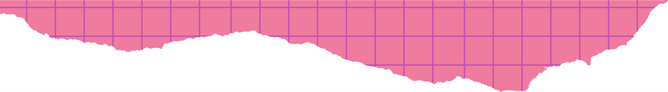
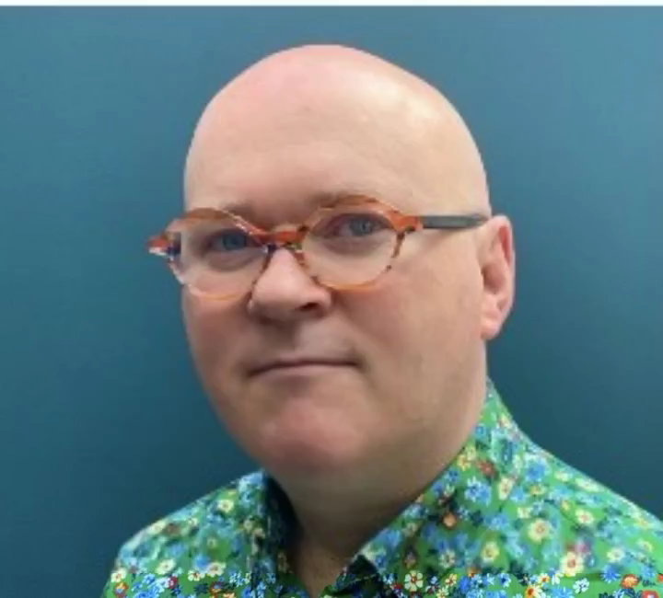

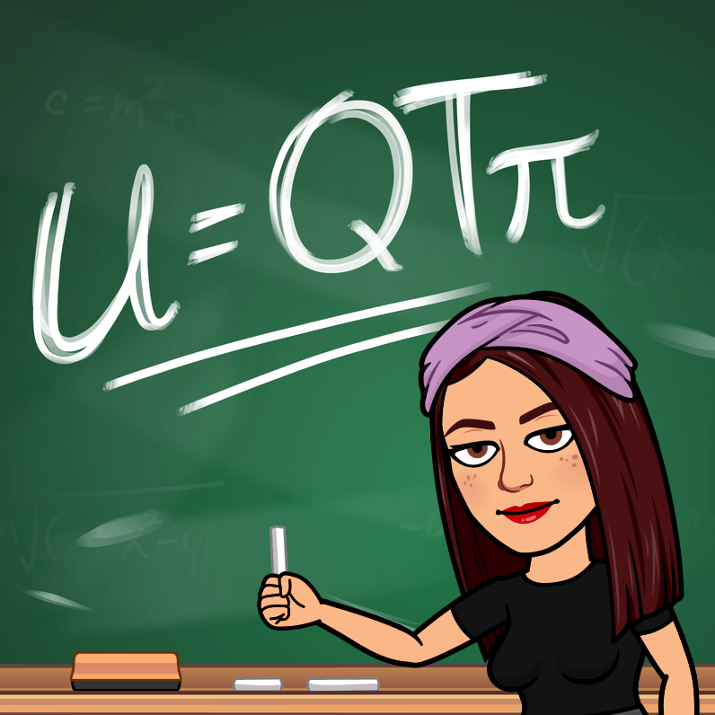
Ábhar machnaimh &
Réasúnaíocht an taighde
An gort leathan taighde ar an tumoideachas– Cá háit le toiseacht??
Aisghabháil na Gaeilge i ndiaidh na paindéime
Sainmhúinteoirí óga cumasacha le himní teanga agus easpa oiliúna tumoideachais

Slide 5


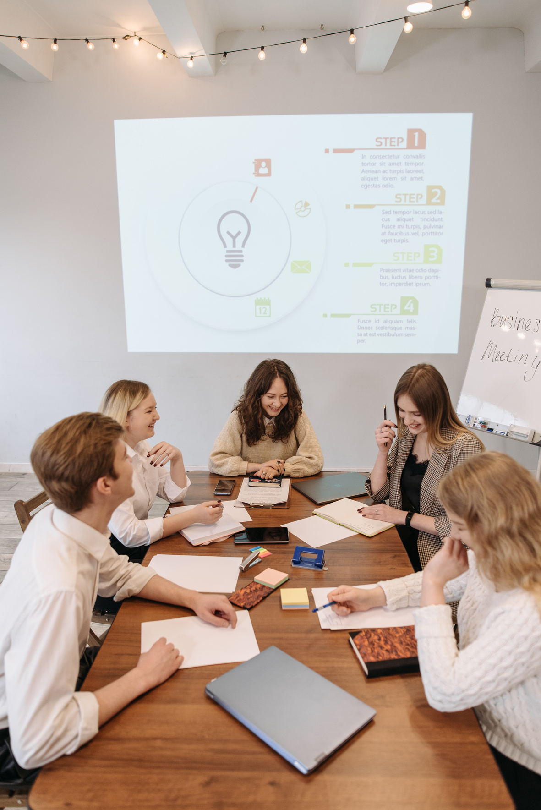

Rinne Ó Duibhir mionstaidéar ar chúrsaí tumoideachais in Éirinn agus thug sé laige ollmhór faoi deara, go mbíonn cleachtóirí tumoideachais róspleách ar ionchur ábhair amháin agus nach ndéantar anailís nó machnamh ar chúrsaí teanga le linn ranganna
Taighde
Uí Dhuibhir

Slide 6
Used in tandem, both “proactive” and “reactive” approaches to form focused instruction in immersion classrooms can be effective and complementary. Proactive approaches involve planning for and carrying out language-focused content instruction, whereas reactive approaches are unplanned, spontaneous ways that teachers bring learners’ attention to language forms, such as through the use of corrective feedback strategies.
Taighde
Teddick

Slide 7
Taighde
Aitíonn saineolaithe tumoideachais cur chuige réamhghníomhach atá foirm-dhírithe, comhtháite agus réamhphleanáilte chun cur ar chumas na ndaltaí gnéithe teanga a thabhairt faoi deara agus a úsáid nach bhféadfaí a úsáid i ngnáth dioscúrsa an tseomra ranga.
Uí Cheallaigh, Mhic Corraidh, Met, Snow, Teddick, Lydster

Slide 8
Le Caitlín Ní Ruanaidh
Cad iad na bealaí le tacú le sainmhúinteoirí iar-bhunscoile teanga a chomhtháthú ina sainábhair? Cás-staidéar ar chur chuige déach: pleanáil agus forbairt ghairme

Slide 9
Céim 1: Luacháil Scoile
Dúirt tromlach na gcleachtóirí go ndíríonn siad ar chúrsaí teanga go minic, ach nach raibh seo déanta ar bhealach pleanáilte nó córasach nó ar bhonn rialta.
Dúirt tromlach na gcleachtóirí nach raibh Gaeilge na ndaltaí á mheas acu sna measúnuithe.
Ní raibh pleanáil don fhoghlaim chomhtháite ábhar agus teanga i bhformhór na ranna.
Chreid tromlach na gcleachtóirí gur cheart FCÁT a phleanáil agus a chur sna scéimeanna le cinntiú go dtugann muid faoi chúrsaí teanga sna ranna ar dhóigh níos córasaí.
In ainneoin gur ceannairí roinne iad na cleachtóirí seo i suíomh tumoideachais, ní bhfuair siad oiliúnt ar bith maidir le cúrsaí tumoideachais agus FCÁT.

Slide 10
Céim 1: Luacháil Scoile
Bhí béim ar theanga riachtanach sa phleanáil, chan ar theanga chomhoiriúnach.
D’fhéadfá a mhaíomh go raibh na cleachtóirí i Scoil A róspleách ar ionchur ábhair amháin, gan anailís nó machnamh ar chúrsaí teanga le linn ranganna.

Slide 11
  Imní teanga, easpa feasacht teanga, deacrachtaí ag baint cothromaíocht amach idir ábhar agus teanga, deacrachtaí spriocanna teanga a roghnú, ceisteanna féiniúlachta mar shainmhúinteoirí vrs múinteoirí teanga, easpa ama chun áiseanna a chruthú agus a aistriú, ualach oibre, easpa áiseanna samplacha don fhoghlaim chomhtháite ábhar agus teanga, easpa oiliúna do mhúinteoirí tosaigh agus easpa forbairt ghairme.
Dúshláin

Slide 12
  This struggle should not come as a surprise given that immersion teachers are expected to be and prepared to be, first and foremost, content teachers. As content teachers, they are typically unaware of the “content” of language teaching— grammatical structures, morphological rules, and so on—with some having experienced limited formal study of the language they use for instruction. Furthermore, rarely are immersion teachers exposed to specific strategies for balancing language and content in their teacher preparation programs or district-mandated PD workshops. Thus, they lack pedagogical content knowledge (Shulman, 1986, 1987) when it comes to language.
Teddick

Slide 13
Céim 2: Ceardlann Pleanála le Ceannairí Roinne
Rúibric DIL
Teimpleád pleanála Lydster agus Teddick; ImDL Unit Design Template ón leabhar Scaffolding Language and Development in Immersion and Dual Language Classrooms, pp191
Tháinig ceannairí roinne le chéile ar laethanta pleanála chun cleachtas a roinnt agus plean cuimsitheach a chur le chéile chun teanga a neadú ina bpleanáil agus gcleachtas roinne. Bhí an plean seo ag teacht ó mholtaí Uí Cheallaigh (2013) a chuireann béim ar na buntáistí a bhaineann le pleanáil chomhoibríoch, nuair a roinneann oideachasóirí saineolas agus acmhainní chun curaclaim chomhtháite a dhearadh.
Taighde Mhig Uidhir, 2017. Rinneadh luacháil ar theanga na daltaí i Scoil A i bpíosa taighde darbh ainm: Deich mBliana ag Fás: Anailís ar an Ghaeilge labhartha agus scríofa dhaltaí Bhliain 10. Nig Uidhir, G., Mac Corraidh, S., Nic Gearailt, E., Mhic Aoidh, E. and Nic Íonhair, A. (2017).

Slide 14

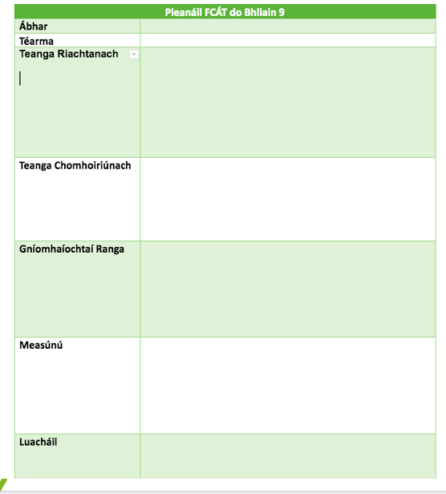

Teimpleád Pleanála
FCÁT (B8)
Teanga Riachtanach
Teanga Chomhoiriúnach
Spriocanna teanga fréamhaithe i gcomhthéacs an ábhair

Slide 15
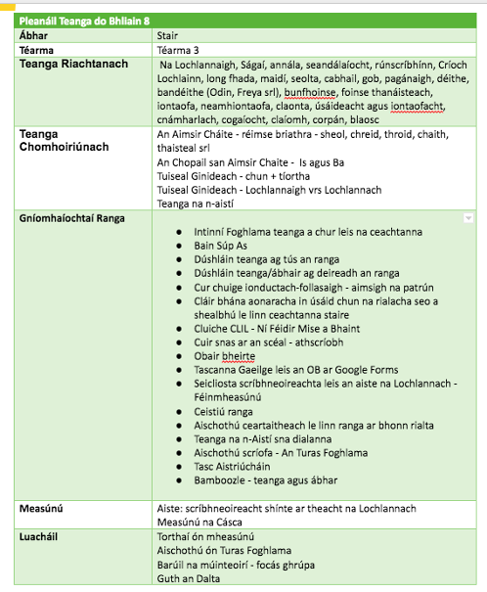
Sampla Staire

Slide 16
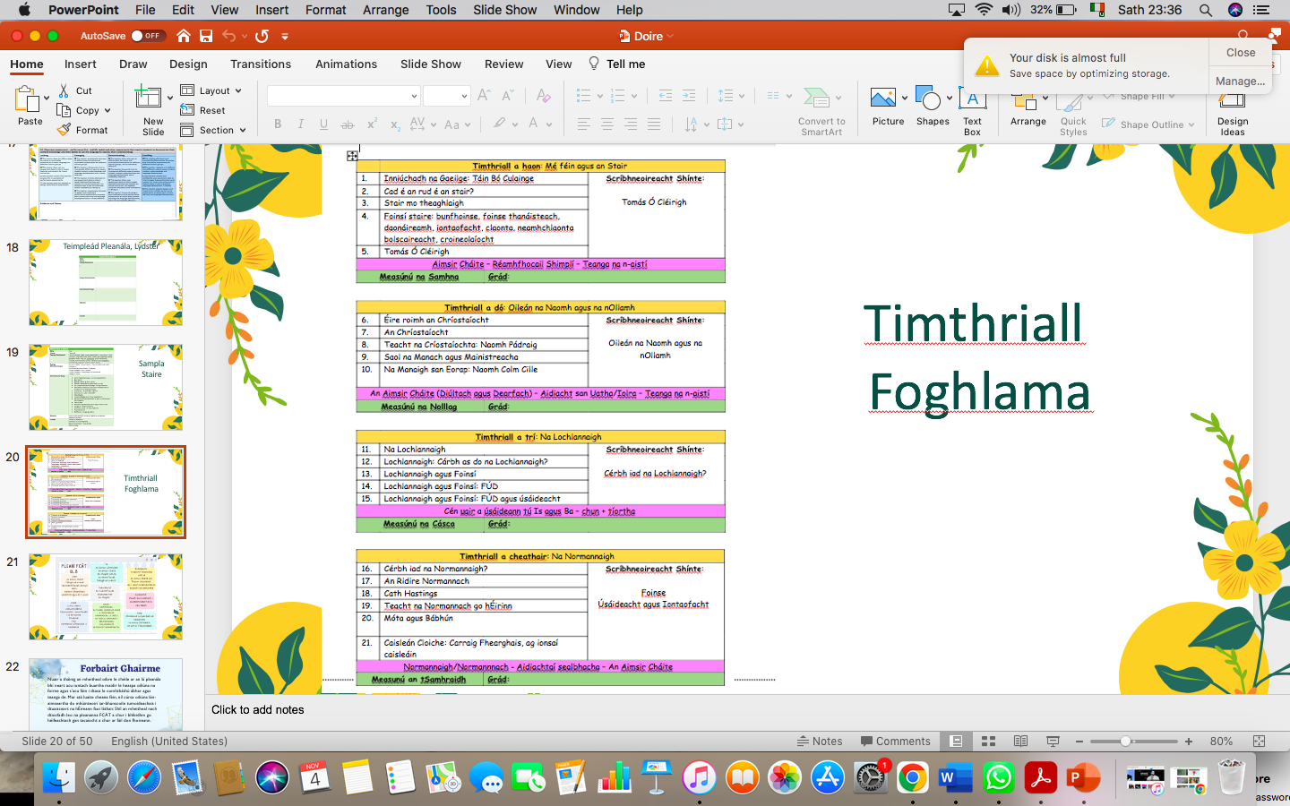
Timthriall Foghlama

Slide 17
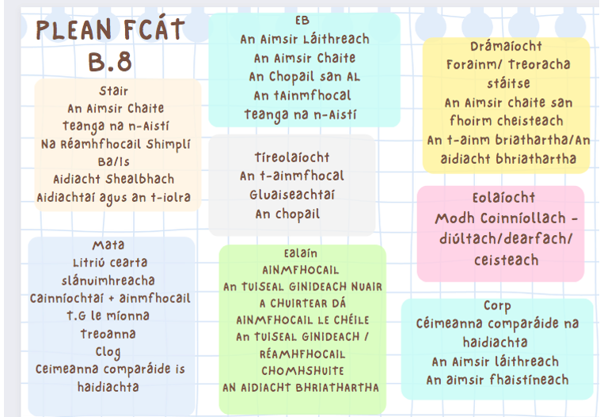
An t-ollphictiúr

Slide 18
Céim 3: Forbairt Ghairme

Slide 19





Teastas Eorpach na Gaeilge
Físeáin de dhea-chleachtas
Nuair a tháinig an mheitheal oibre le chéile ar an lá pleanála bhí neart acu iontach buartha maidir le heaspa oiliúint na foirne agus s’acu féin i dtaca le comhtháthú ábhar agus teanga de. Mar atá luaite cheana féin, níl cúrsa oiliúna lán-aimseartha do mhúinteoirí iar-bhunscoile tumoideachais i dtuaisceart na hÉireann faoi láthair. Shíl an mheitheal nach dtiocfadh leo na pleananna FCÁT a chur i bhfeidhm go héifeachtach gan tacaíocht a chur ar fáil don fhoireann.
Múinteoirí Luath Fhorbairt Gairme
Áiseanna agus Oideolaíochtaí Samplacha/
Dúshláin sheachtainiúla

Slide 20
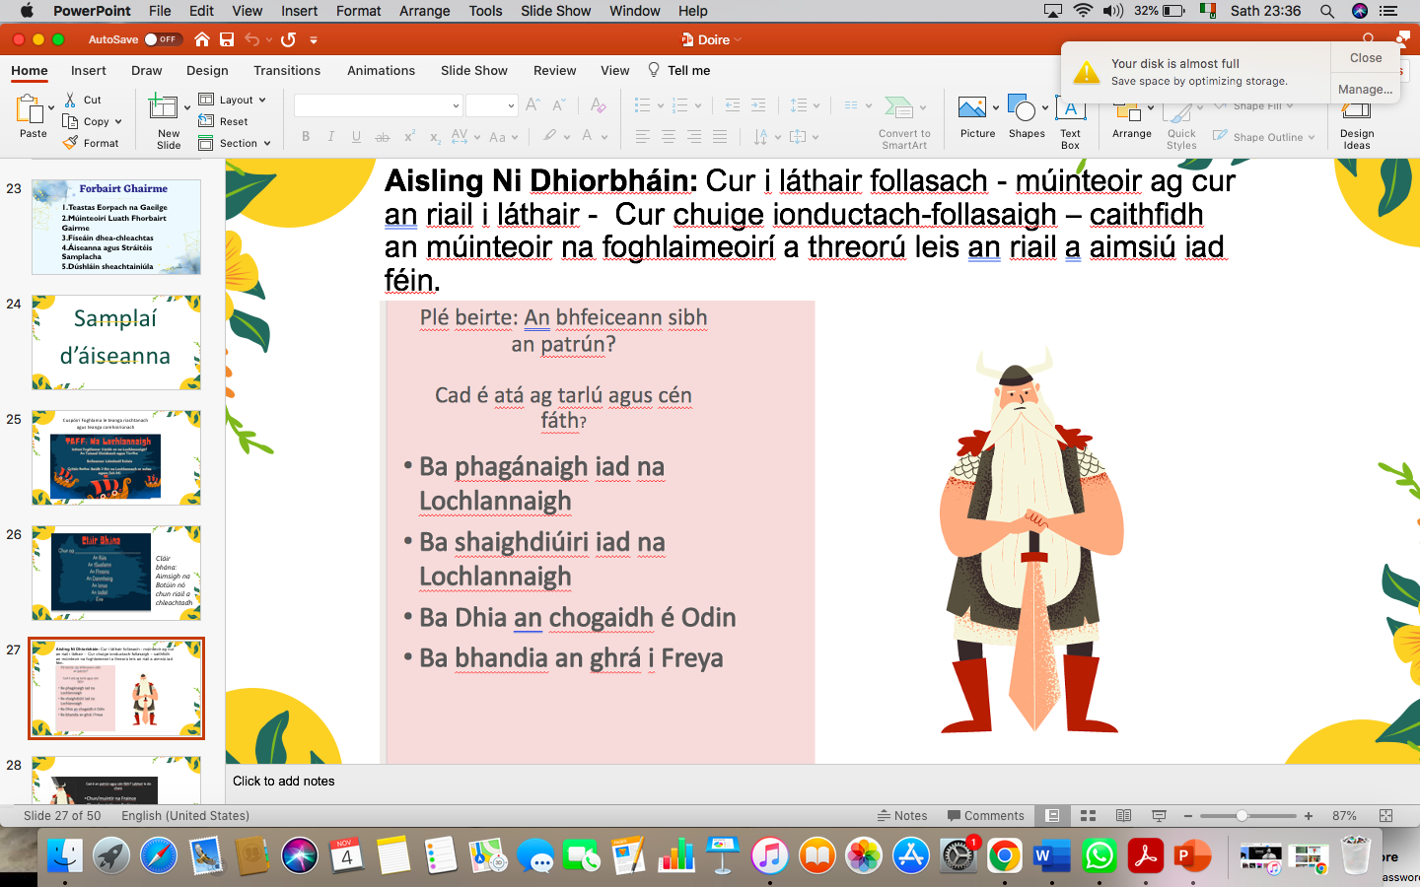
Áiseanna FCÁT

Slide 21
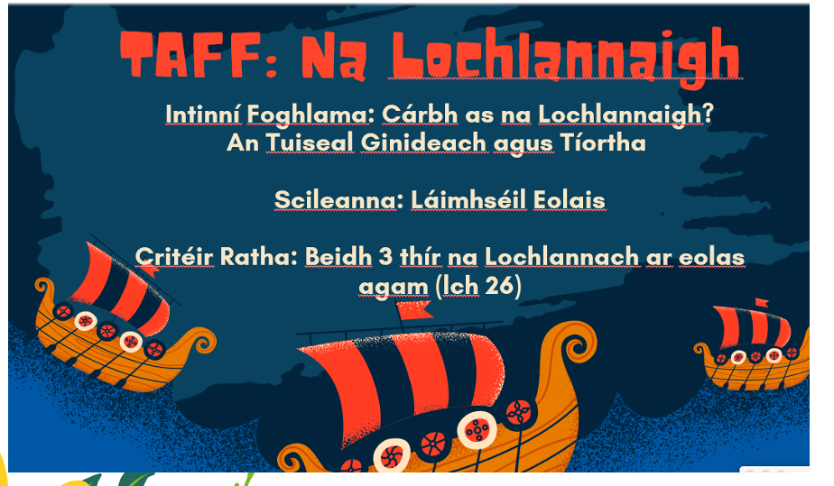
Cuspóirí Foghlama le teanga riachtanach agus teanga comhoiriúnach

Slide 22
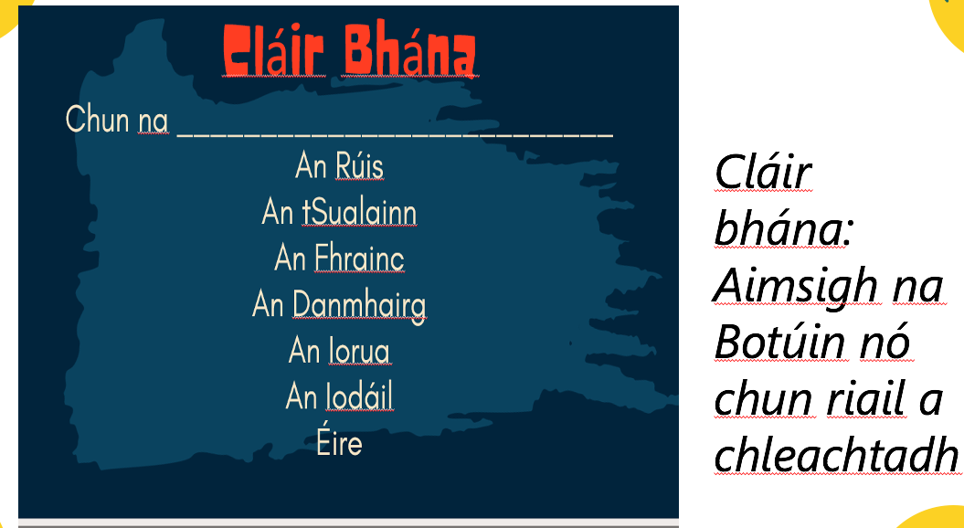
Cláir Bhána

Slide 23
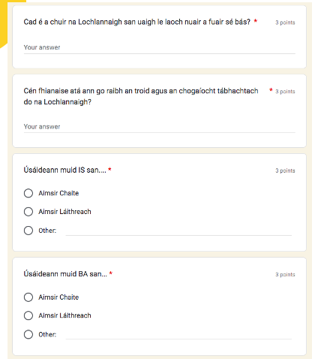
Google Forms

Slide 24
Tús ceachta agus deireadh ceachta
https://pickerwheel.com/pw?id=kx2X6

Slide 25
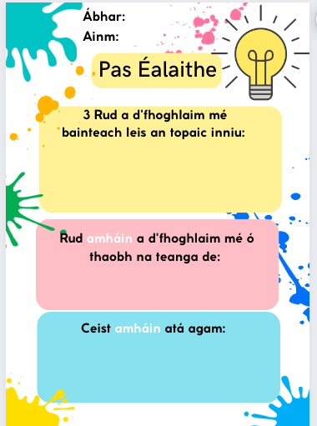
Pasanna Éalaithe

Slide 26
Flippity
https://flippity.net/ma.php?c=Is,Ba,pag%C3%A1nach,pag%C3%A1naigh,phag%C3%A1nach,phag%C3%A1naigh,iad,Lochlannaigh,Lochlannach,shaighdi%C3%BAir%C3%AD,saighdi%C3%BAir%C3%AD,%C3%A9,%C3%AD,T%C3%A1,siad,Bh%C3%AD,bhandia,Dhia,an%20chogaidh,an%20ghr%C3%A1,na,ina,siad,Odin,Freya&t=Manipulatives&b=Cork%20Board

Slide 27
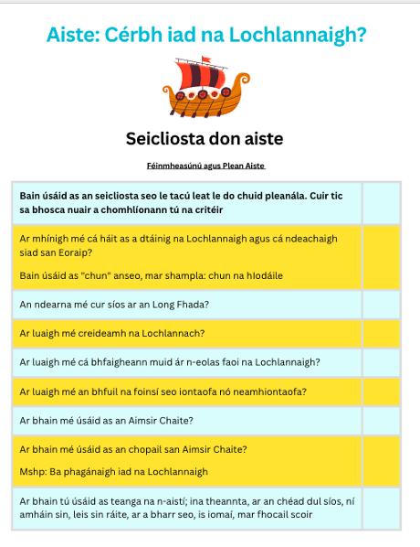
Seicliosta scríbhneoireachta dírithe ar ábhar agus theanga

Slide 28
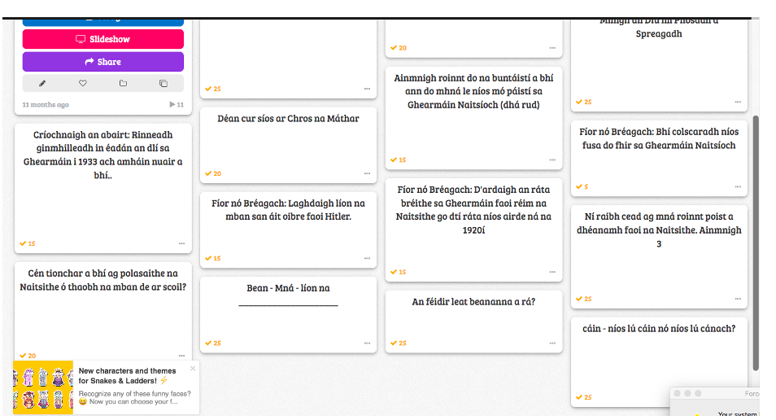
Bamboozle – measúnú chun foghlama

Slide 29
Cluichí aschur teanga le spriocanna teanga
https://www.colaistefeirste.org/forbairtghairmiuilsacholaiste

Slide 30
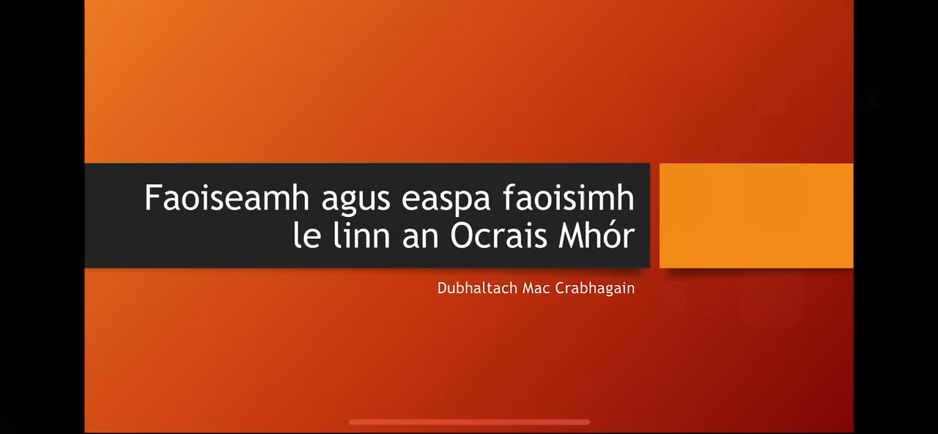
LOOM le sprioc teanga

Slide 31
Líon na bearnaí idirghníomhach
https://www.educaplay.com/learning-resources/14162450-an_tocras_mor_vrs_ocras_mor_vrs_ocrais_mhoir.html

Slide 32
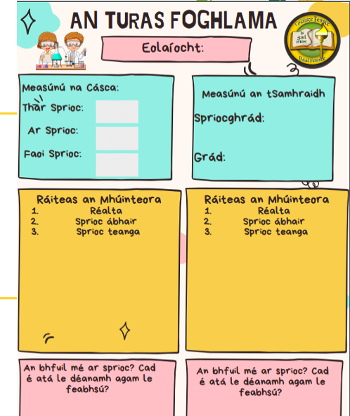
Aischothú FCÁT

Slide 33
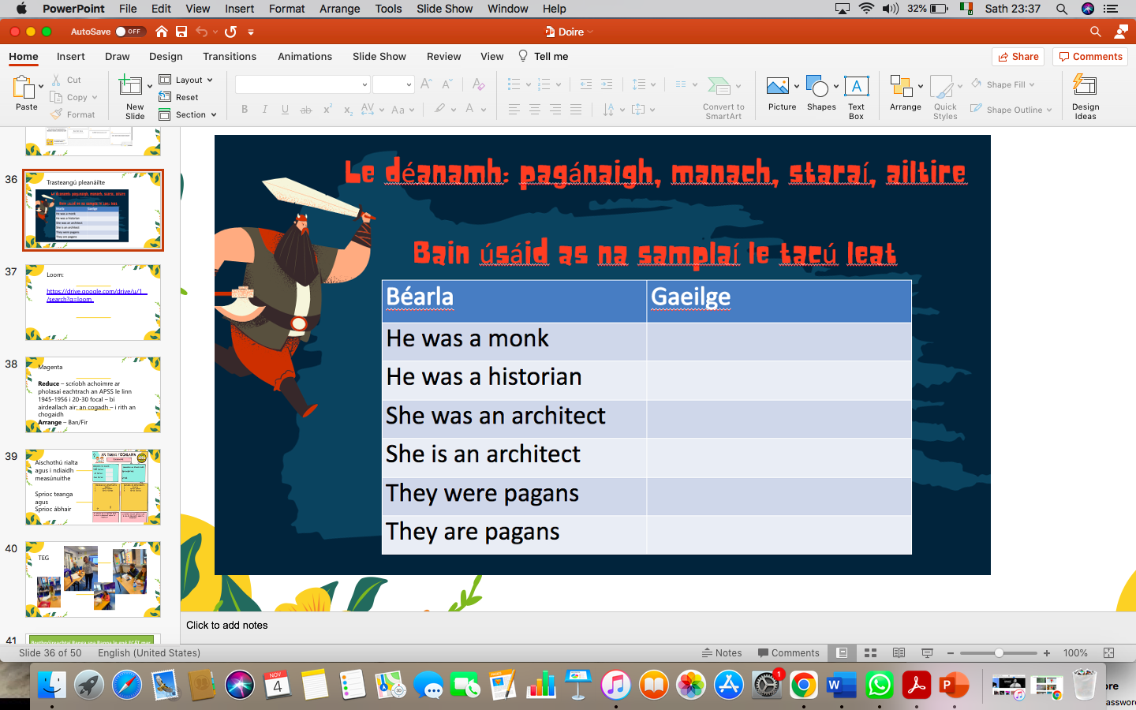
Trasteangú

Slide 34
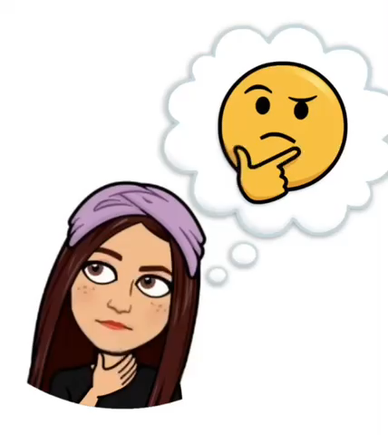

Bitmojis agus chatterpix/revive AI

Slide 35
Magenta
Reduce – scríobh achoimre ar pholasaí eachtrach an APSS le linn 1945-1956 i 20-30 focal – bí airdeallach: an cogadh – i rith an chogaidh
Arrange – Ban/Fir

Slide 36
Físeáin do chleachtas FCÁT
https://www.colaistefeirste.org/forbairtghairmiuilsacholaiste

Slide 37
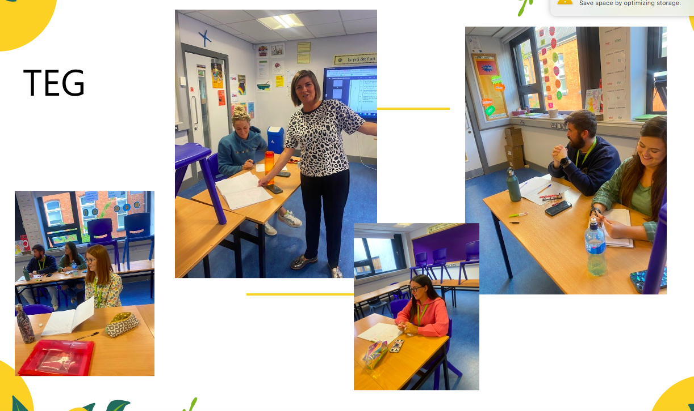
TEG

Slide 38
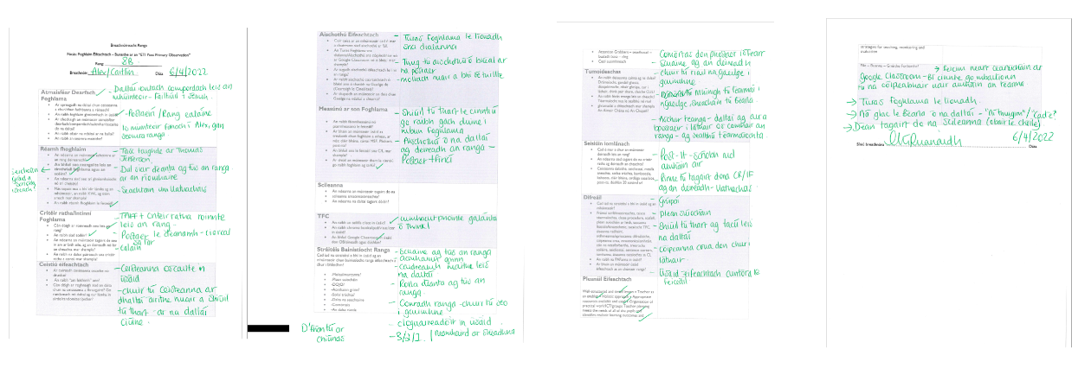
FCÁT mar chritéir le linn breathnóireachtaí ranga don LFG

Slide 39
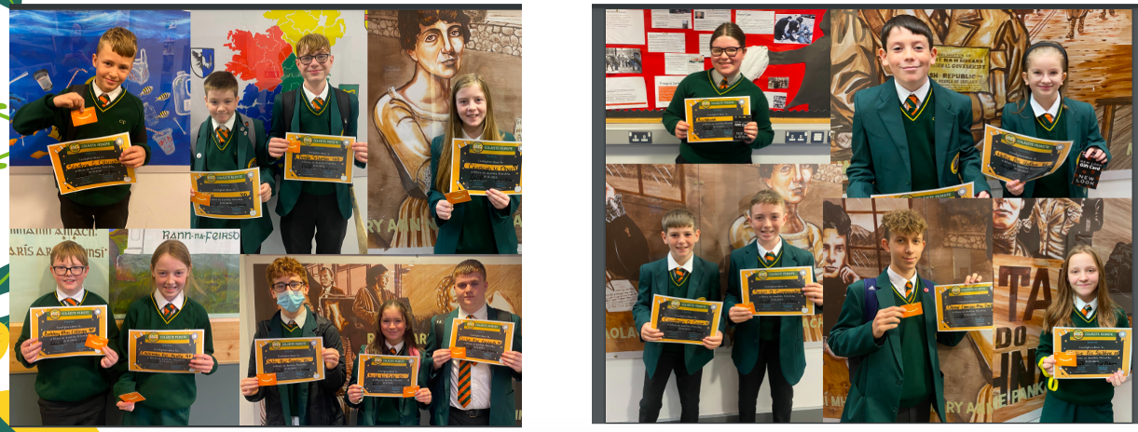
Dúshláin uile-scoile
Comórtáis filíochta, téarmaíochta, An Rolla Gaelach, Tóraíocht Teanga (Cóid QR), Foclach

Slide 40
Claochlú féiniúlachta agus muiníne le linn na bliana
Thacaigh an phleanáil FCÁT go mór le himní teanga na múinteoirí óga
Rath na Pleanála
D’athraigh stríl pleanála na gcleachtóirí
Teanga riachtanach agus chomhoiriúnach
Rinne siad luacháil ar na spriocanna teanga sin go rialta. Pléadh teanga na ndaltaí agus samhail teanga na múinteoirí níos minice mar gheall ar an chreatlach pleanála.
Spreag an cur chuige réamh
phleanáilte agus réamh
ghníomhach, cur chuig neamh
phleanáilte agus frith
ghníomhach chomh maith
Torthaí
Na Múinteoirí
Is mór an t-ábhar misnigh é gur luaigh gach rannpháirtí gur cheart leanstan le pleanáil FCÁT agus é a chur i bhfeidhm i mbliain 9 ar an bhliain seo chugainn.

Slide 41
I bhfianaise theistiméireachtaí rannpháirtithe an taighde bhí forbairt ghairme de dhíth ar shainmhúinteoirí i Scoil A chun teanga a chomhtháthú ina sainábhair. Léirigh an taighde go raibh na bearta tacaíochta seo a leanas thar a bheith éifeachtach dóibh i mbliana
Ranganna TEG le tacú le feasacht teanga agus teanga na múinteoirí a neartú
físeáin shamplacha do chleachtóirí ag comhtháthú teanga ina gcuid ábhair
fís shoiléir agus ceannaireacht láidir chun FCÁT a chur i bhfeidhm trasna na ranna i Scoil A. Pléadh FCÁT ag gach leibhéal bainistíochta le linn na bliana. Bhí plean aontaithe ann, rinneadh monatóireacht agus luacháil air le linn na bliana.
áiseanna samplacha FCÁT a roinnt ar bhonn rialta trí ríomhphost
**Nod don Eolach
Le cleachtadh a thagann máistreacht
TICO iarbhunscoile de dhith

Slide 42
Tráchtar go raibh tionchar dearfach ag FCÁT ar theanga na ndaltaí i mbliana. Luaigh na rannpháirtithe go raibh ardú feasachta le braistint ó thaobh na teanga de i measc na ndaltaí.
Tráchtar féin-cheartú níos rialta i measc na ndaltáí. Mhothaigh na rannpháirtithe go raibh litriú na ndaltaí níos cruinne ina gcuid oibre scríofa agus go háirithe sna measúnuithe
****Nod don Eolach
Torthaí na
nDaltaí
Tugadh faoi deara go raibh réimse níos leithne teanga in úsáid ag na daltaí le linn na bliana agus go raibh tuilleadh saibhris, réimse briathra níos leithne agus foirmeacha teanga difriúla in úsáid acu.

Slide 43
Tháinig sé chun solais le linn an taighde go dtuigeann daltaí tumoideachais nuair nach bhfuil cuntasacht ó thaobh na teanga i bhfeidhm sa tseomra ranga. Nuair a thuigeann daltaí nach bhfuil béim ag an mhúinteoir ar chúrsaí teanga, ní dhéanfaidh tromlach na ndaltaí iarracht Gaeilge chruinn a úsáid. Ach nuair atá cuntasacht teanga i bhfeidhm ag an mhúinteoir, i bhfoirm; spriocanna teanga comhtháite, pointí sna measúnuithe ó thaobh na Gaeilge de, aischothú ceartaitheach rialta, déanfaidh daltaí níos mó iarrachta le Gaeilge chruinn a úsáid.
Torthaí na
nDaltaí

Slide 44

Go raibh míle maith agaibh

